Slide 1
La Fausse Réalité: 3 Exemples

Slide 2
Les Fausses Realities
Friends – Les gens sont toujours dans le café.
Grey’s Anatomy - Presque tous les médecins sont beaux!
CSI - La salle de laboratoire est toujours sombre.

Slide 3
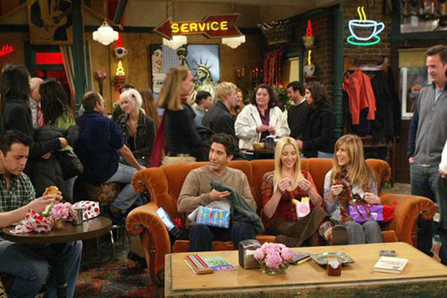
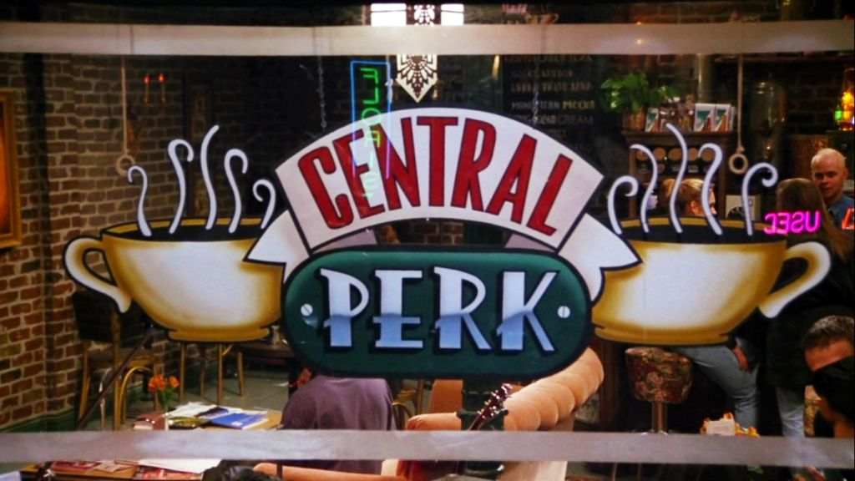
Friends

Slide 4
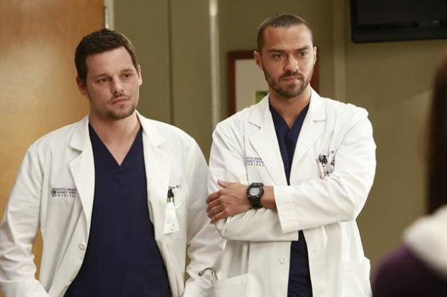
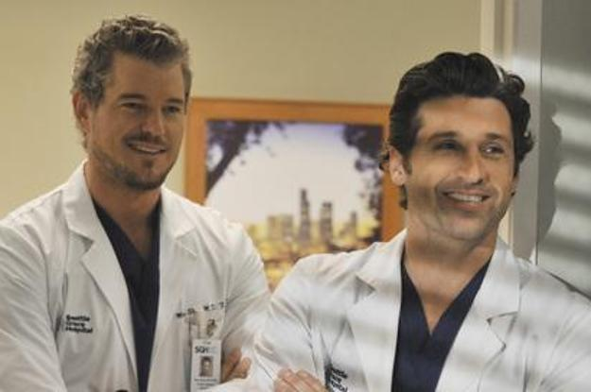
Grey’s Anatomy

Slide 5
CSI

Slide 6
Miniprojet 2
Présenter les fausses réalités observes dans une émission de télévision.

